Slide 1
Тема: Казахстан
Выполнил: Гундырин Ярослав, ученик 7 класса

Slide 2
Цель: составить комплексную характеристику Казахстана

Slide 3
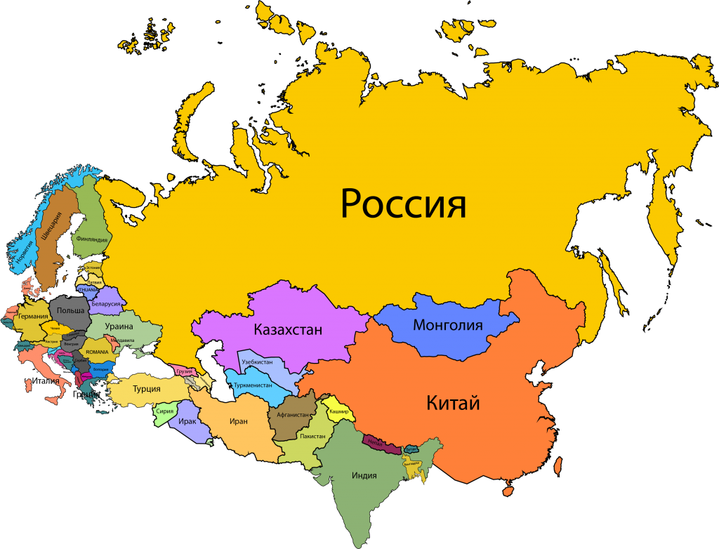
Географические положение
Казахстан – государство в Центральной Азии, которое раньше входило в состав СССР. Оно простирается от Каспийского моря на западе до Алтайских гор на востоке, где проходит граница с Китаем и Россией. Алма-Ата – самый большой город и важный торговый центр страны.

Slide 4
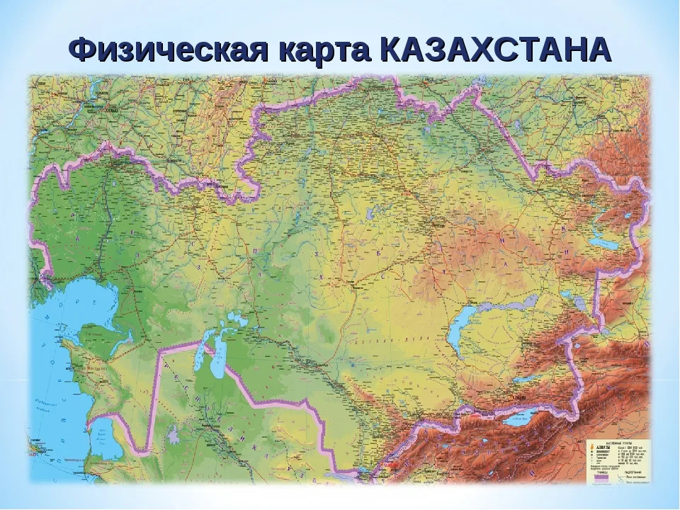
Природные особенности
Поверхность Казахстана — равнинная. Центральная часть страны занята Казахским мелкосопочником, восточная окраина Казахстана занята горами (10%) — Рудный Алтай, Тар-багатай, Джунгарский Алатау и северные хребты Тянь-Шаня.
Климат Казахстана резко континентальный и для большей части страны засушливый. На севере выпадает около 300 мм, в центре и на юге — до 100 мм, в горах — до 1500 мм.

Slide 5
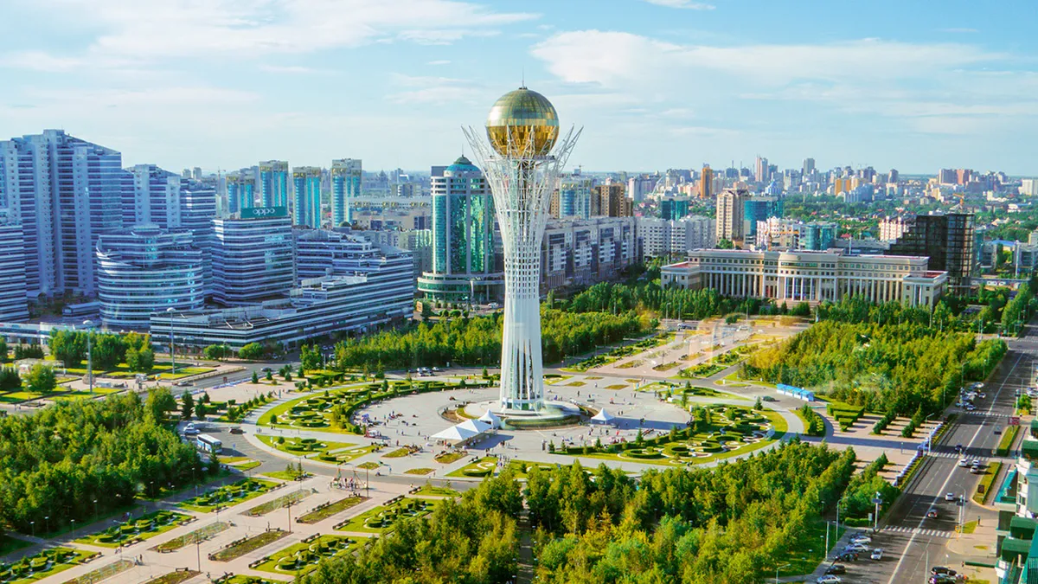
Столица административно территориальное устройство государства
Нур-Султа́н ( досл. рус. «Светлый правитель»; ранее — Акмо́линск, Целиногра́д, Акмола́, Астана́) — столица Республики Казахстан
«Байтерек» — монумент в немного изменённом виде «коробочки макового
цветка» и как смотровая башня в столице Казахстана — Нур-Султан.

Slide 6
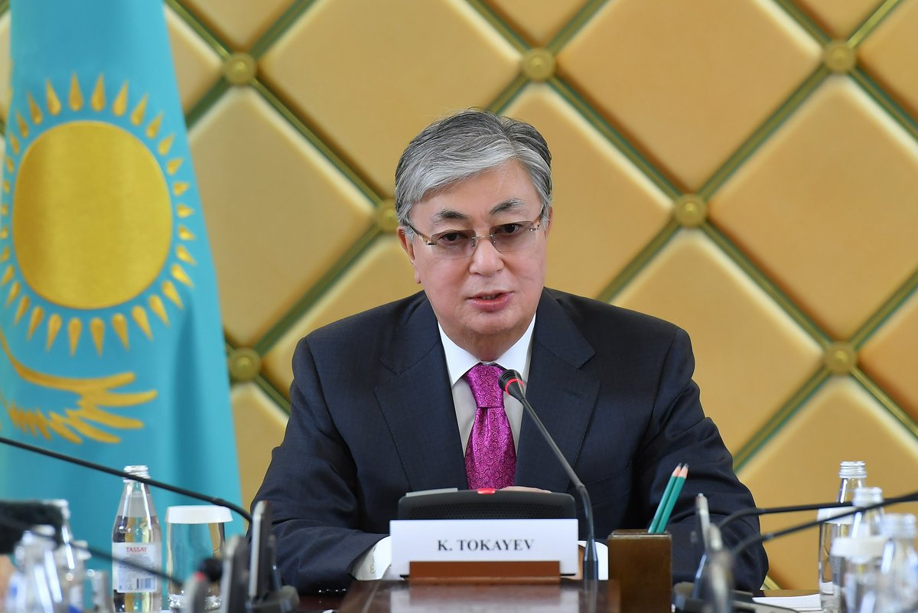
Глава государства
9 апреля 2019 было объявлено о проведении внеочередных выборов, назначенных на 9 июня 2019. На прошедших выборах победу одержал Токаев, набрав 70,96 % голосов, и вступил в должность 12 июня 2019.
Касым-Жомарт Токаев

Slide 7
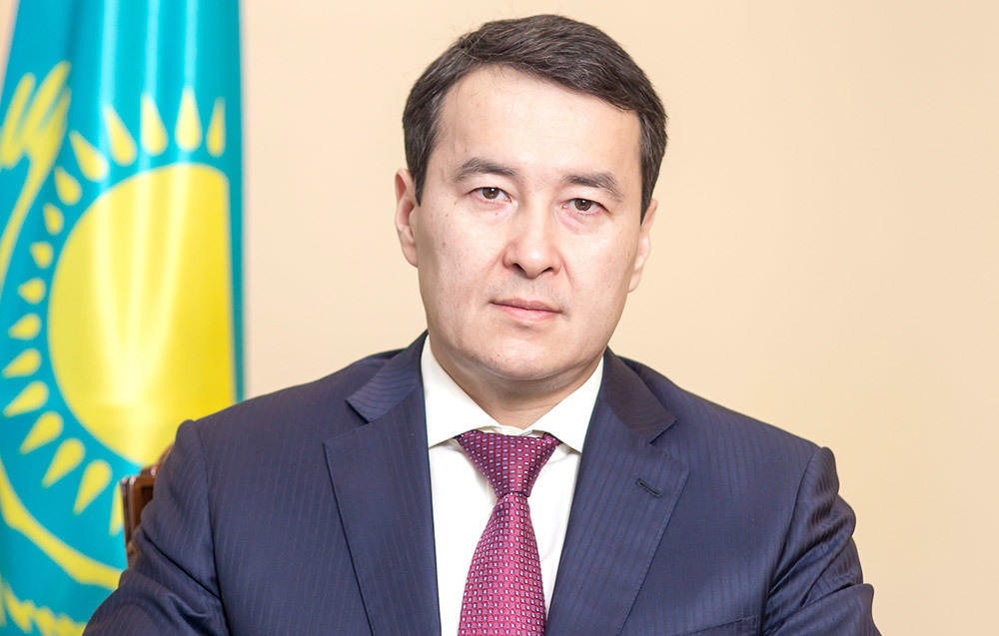
Смаилов Алихан Асханович Премьер-Министр Республики Казахстан

Slide 8
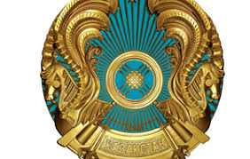
Образ шанырака — верхней сводчатой куполообразной части юрты — в государственном гербе республики — это образ общего дома всех людей, проживающих в Казахстане. ... Шанырак — символ отчего дома, а в более широком понимании и мира как вселенной. А поперечные дуги внутри шанырака — кульдереуш, означают единство трех жузов.
герб

Slide 9
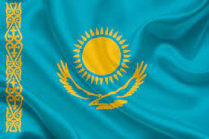
Государственный флаг Республики Казахстан представляет собой прямоугольное полотнище небесно-голубого цвета с изображением в центре солнца с лучами, под которым – парящий орел (беркут). ... На государственном флаге Казахстана он символизирует чистое небо, мир и благополучие, а одноцветие фона – единство страны.
флаг

Slide 10
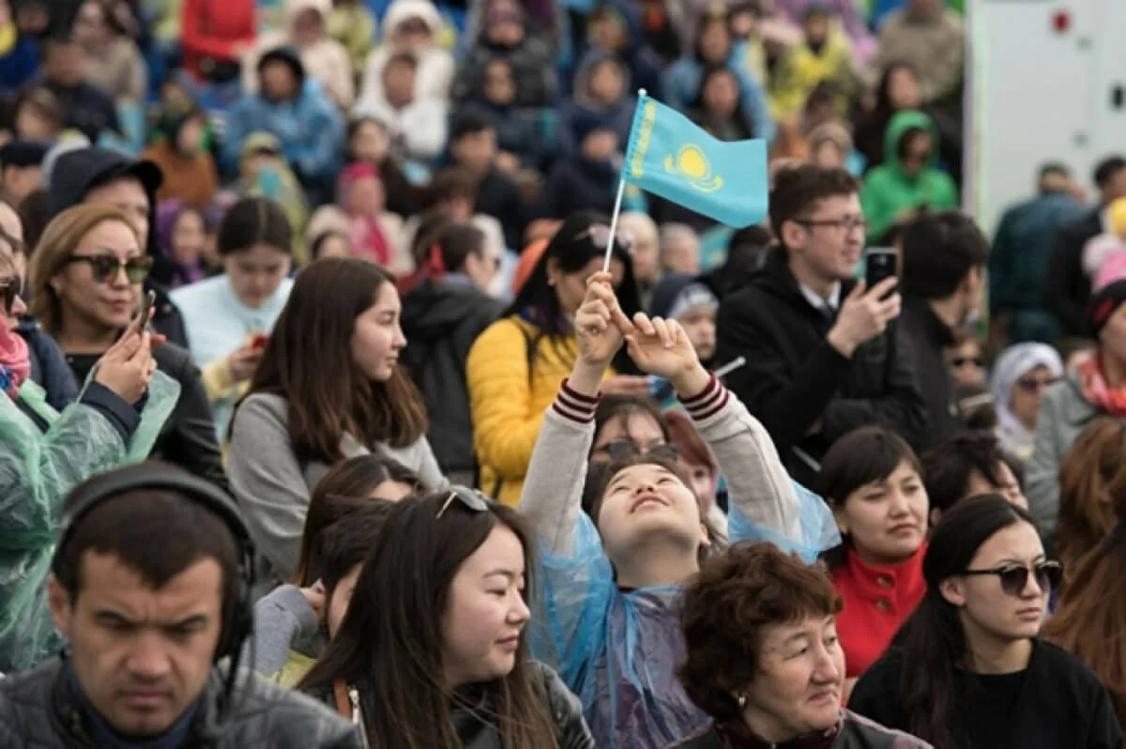
Население государства
Общая численность населения Казахстана по данным на года составляет 19 169 550 человек. Занимает 64-е место в списке стран по численности населения. Средняя плотность чуть менее 6,93 человек на км² (184-е место в списке стран по плотности населения).
Сегодняшний Казахстан — государство с полиэтническим составом населения. Согласно данным на начало 2021 года казахи составляют большинство населения (69,01 %), далее русские (18,42 %), узбеки (3,29 %), уйгуры (1,48 %), украинцы (1,36 %), татары (1,06 %) и другие

Slide 11
Экономика страны
В 2016 году машиностроение Казахстана показало падение на 15 %, объём производства машиностроительной отрасли в 2016 году составил 720,9 млрд тенге. Данная отрасль концентрируется в трёх регионах: Карагандинской области, г. Алматы и ВКО. Рост показали производство электрооборудования и нефтегазового оборудования. Падение основано на сокращении производства с/х техники и автотранспортных средств.

Slide 12
Ведущие отрасли промышленности:
Добывающая промышленность
Чёрная металлургия
Цветная металлургия
Химическая промышленность
Машиностроение
Автомобилестроение
Производство строительных материалов
Лёгкая промышленность
Сельское хозяйство

Slide 13
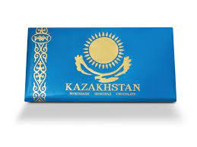
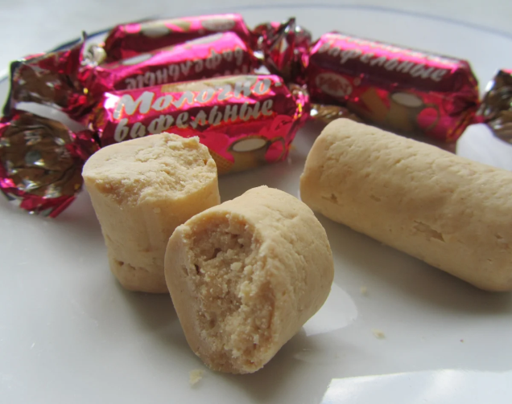
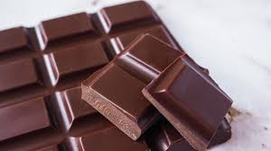
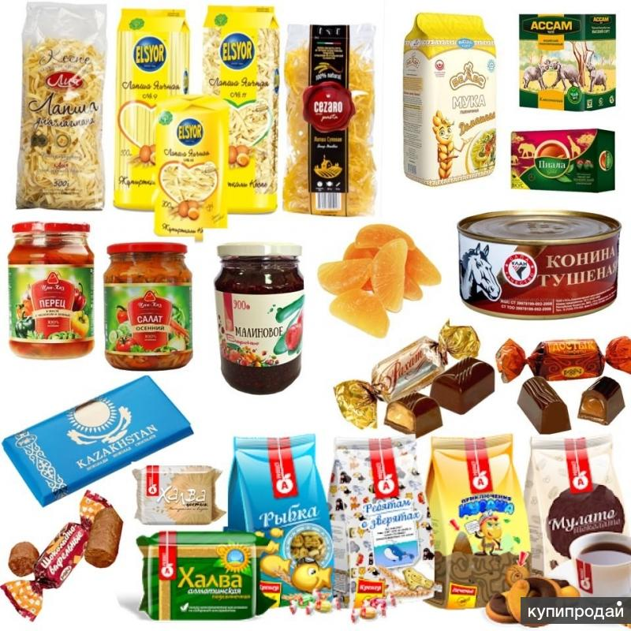
ТОП — 10 товаров из Казахстана
Сладости
Шоколад
Соль и специи
Молоко и сливки
Мясо и птица
Макароны
Сливочное масло
Сыры и творог
Рыба и икра
Чай

Slide 14
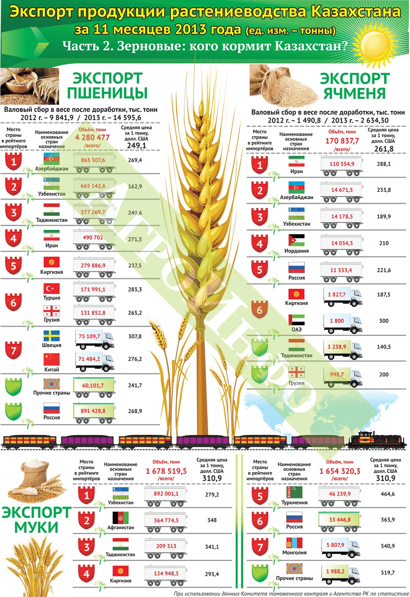

Slide 15
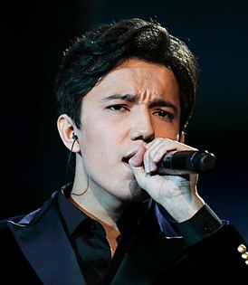
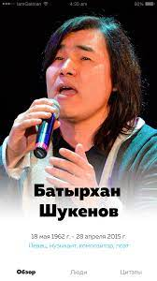
Знаменитые люди Казахстана
казахский певец, композитор и мультиинструменталист.
Бывший солист группы «А-Студио»
Демаш знаменитый певец

Slide 16
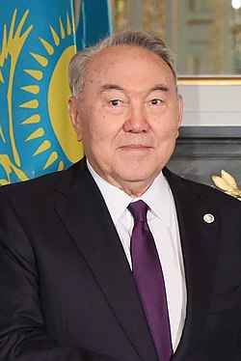
Нұрсұлтан Назарбаев nɑzɑr Информация 6 июля 1940, с. Чемолган, Каскеленский район, Алматинская область, Казахская СССР) — советский и казахстанский государственный и политический деятель, руководивший Казахстаном с 1989 по 2019 год.
31 год он правил Казахстане

Slide 17
Образование в Казахстане — непрерывный процесс воспитания и обучения, осуществляемый в целях нравственного, интеллектуального, культурного, физического развития и формирования профессиональной компетентности[1]. По официальным данным, в РК насчитывается 3,3 млн. учеников.
Обязательное образование в Казахстане предусматривает обучение в течение 12 лет. Как правило, дети начинают ходить в школу в возрасте шести или семи лет. С трёх до шести лет они могут посещать детские сады (дошкольные учреждения). После 9-го класса ученик получает свидетельство об общем среднем образовании (аттестат). Единое национальное тестирование (ЕНТ) является и вступительным экзаменом в ВУЗы, которое сдаётся в случае продолжения обучения в школе после 9-го класса — для выпускников 11(12) класса[

Slide 18
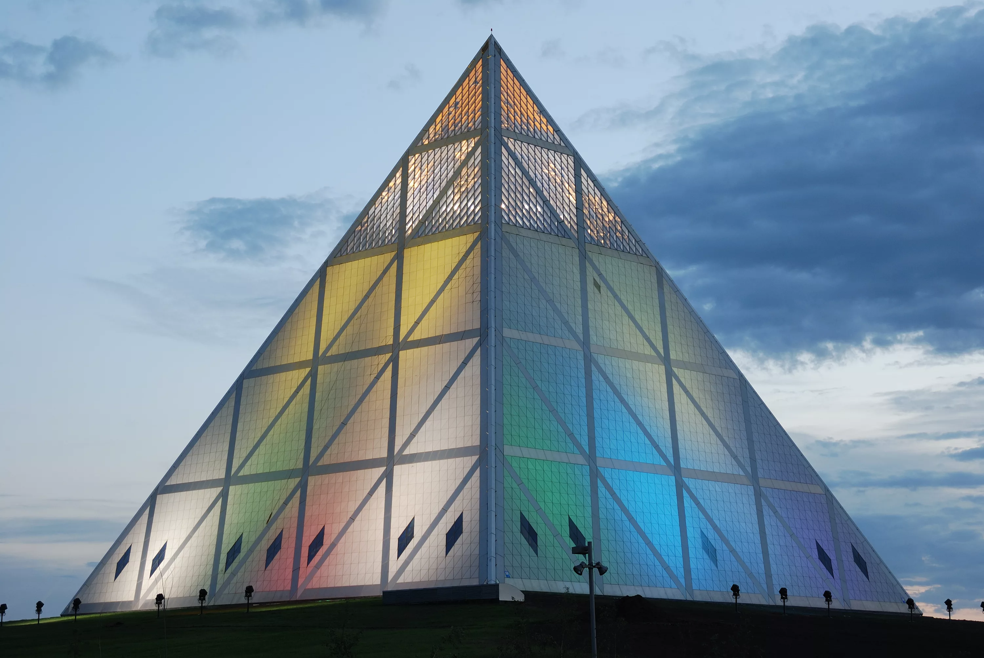
Достопримечательности
Дворец мира и согласия — здание пирамидальной формы, созданное
архитектором сэром Норманом Фостером в Нур-Султане, столице Казахстана

Slide 19
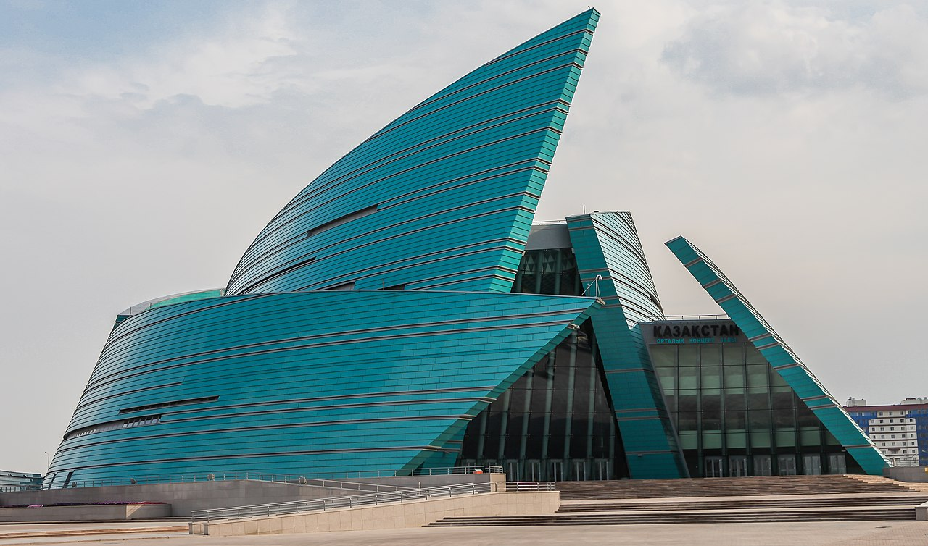
Центральный концертный зал «Казахстан», Нур-Султан

Slide 20
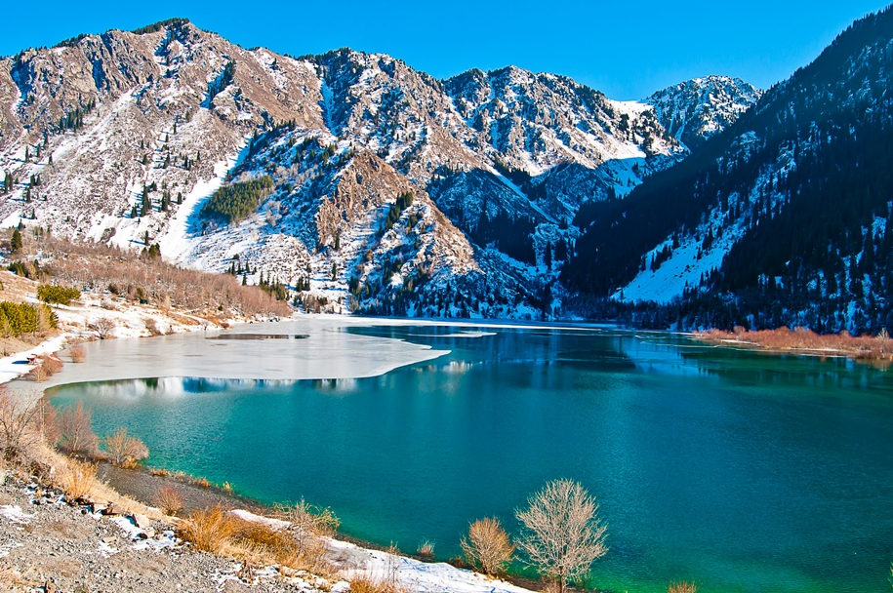
Иссы́к — озеро в Иссыкском ущелье Заилийского Алатау, примерно в 40 км восточнее Алма-Аты.

Slide 21
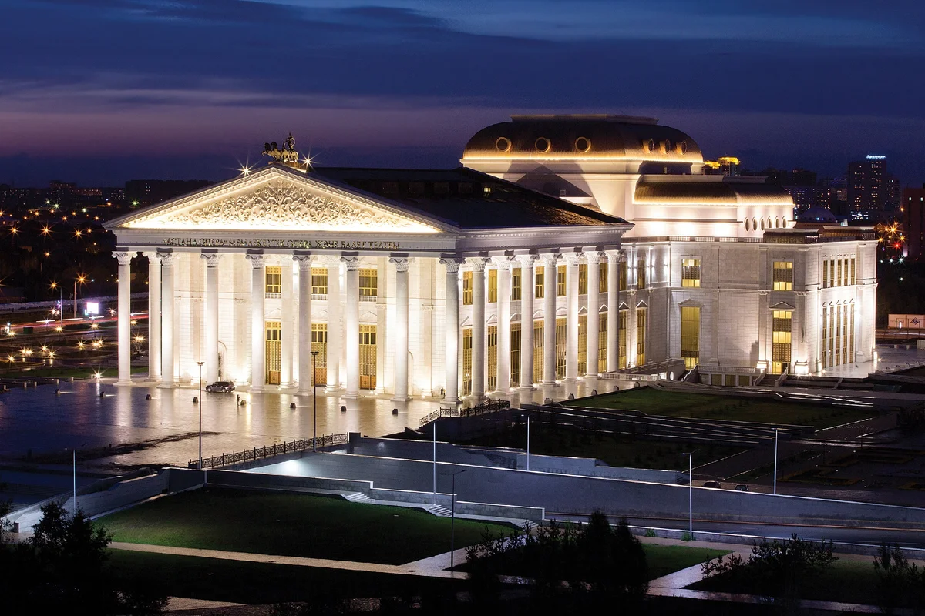
Государственный театр оперы и балета «Астана-опера» — театр в Нур-Султане

Slide 22
Национальные традиции
Отношение к старшему поколению. С младенчества казахские дети усваивают принцип уважительного отношения к старшим членам семьи в частности, а также старшему поколению в целом. Глава рода для семьи казахов является самым почитаемым человеком. Каждая семья в Казахстане стремится знать свой род до седьмого колена и дальше.
«Как ты будешь относиться к отцу, так твои дети отнесутся к тебе» — именно это слышат младшие члены семьи весь период своего взросления.
В Казахстане не принято спорить со старшими, грубить им, обижать или не слушаться их советов. Кара шанырак – это древняя казахская традиция, когда младший сын в семье обязан оставаться жить с родителями до их смерти, независимо от собственного волеизъявления. Привязанность к предкам исходит из религиозного течения тенгрианства. Доисламская религия тюрко-монгольских кочевников со временем претерпела большие изменения под влиянием буддизма, ислама и христианства, но у казахов остались многие обычаи, которые прямо вытекают из этой религии.

Slide 23
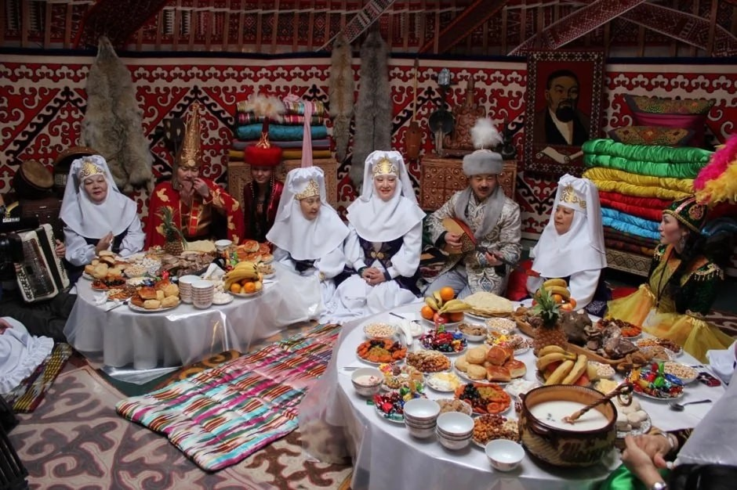
Казахское гостеприимство О гостеприимности казахского народа ходят легенды. Гостеприимство называют национальной чертой народа, подкрепленной многими обрядами в повседневной жизни. РЕКЛАМА Например, если на новое место въезжают новоселы, то ближайшие соседи обязательно приглашают их поужинать. Так упрочняются социальные связи, а новые люди легче вливаются в общину. Традиция называется «Ерулик».

Slide 24
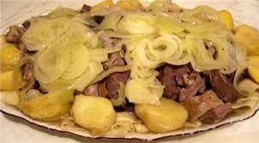
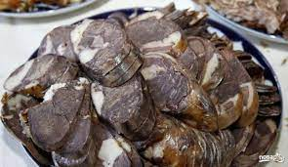
Национальная кухня
Бешбарма́к, бишбарма́к, бесбарма́к — традиционное мясо-мучное блюдо тюркоязычных народов. Бешбармак готовится, как правило, по случаю семейных праздников или приёма дорогих гостей.
Казы́ — колбаса из конины у ряда тюркских народов, считающаяся деликатесом, из которой готовят чучук и бешбармак. Также словом казы может именоваться жир с рёбер используемый при приготовлении этой колбасы.

Slide 25
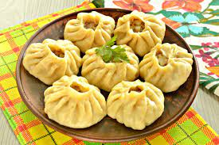
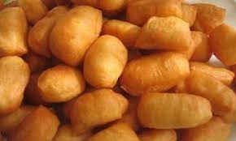
Манты́, или ма́нты — традиционное, преимущественно мясное блюдо народов Центральной Азии, Турции, Монголии, Кореи, Татарстана, Башкортостана, Крыма, Таджикистана, Киргизии, Казахстана, Узбекистана и Китая, состоящее из мелко нарубленного мяса в тонко раскатанном тесте, приготовленное на пару в мантоварке.
Баурса́к, боорсо́к, бавырса́к, боорцо́к, бурса́к — традиционное мучное изделие алтайцев, башкир, бурятов, донских казаков, казахов, калмыков, киргизов, монголов, таджиков, татар, тувинцев, туркмен, узбеков и уйгуров.

Slide 26
